Slide 1
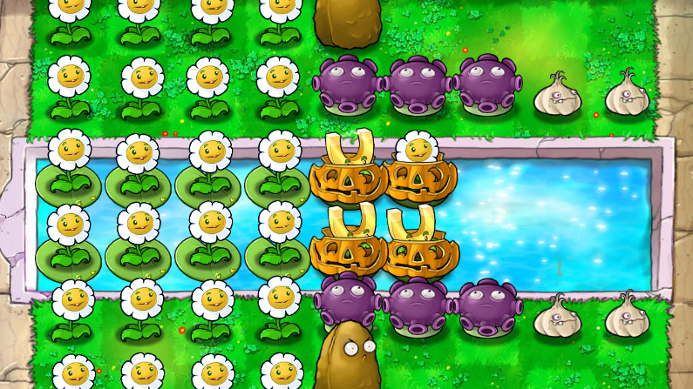
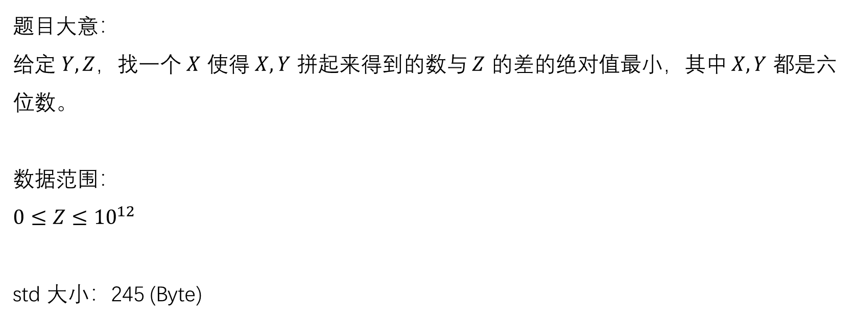
A 金盏花
题目大意：
给定 $Y,Z$，找一个 $X$ 使得 $X,Y$ 拼起来得到的数与 $Z$ 的差的绝对值最小，其中 $X,Y$ 都是六位数。
数据范围：
$0≤Z≤{10}^{12}$
std 大小：245 (Byte)

Slide 2
A 金盏花
枚举一下 $X$ 即可。
也可以做到 $O(1)$，只需要检验与 $Z/{10}^{6}$ 比较接近的 $X$ 即可。

Slide 3
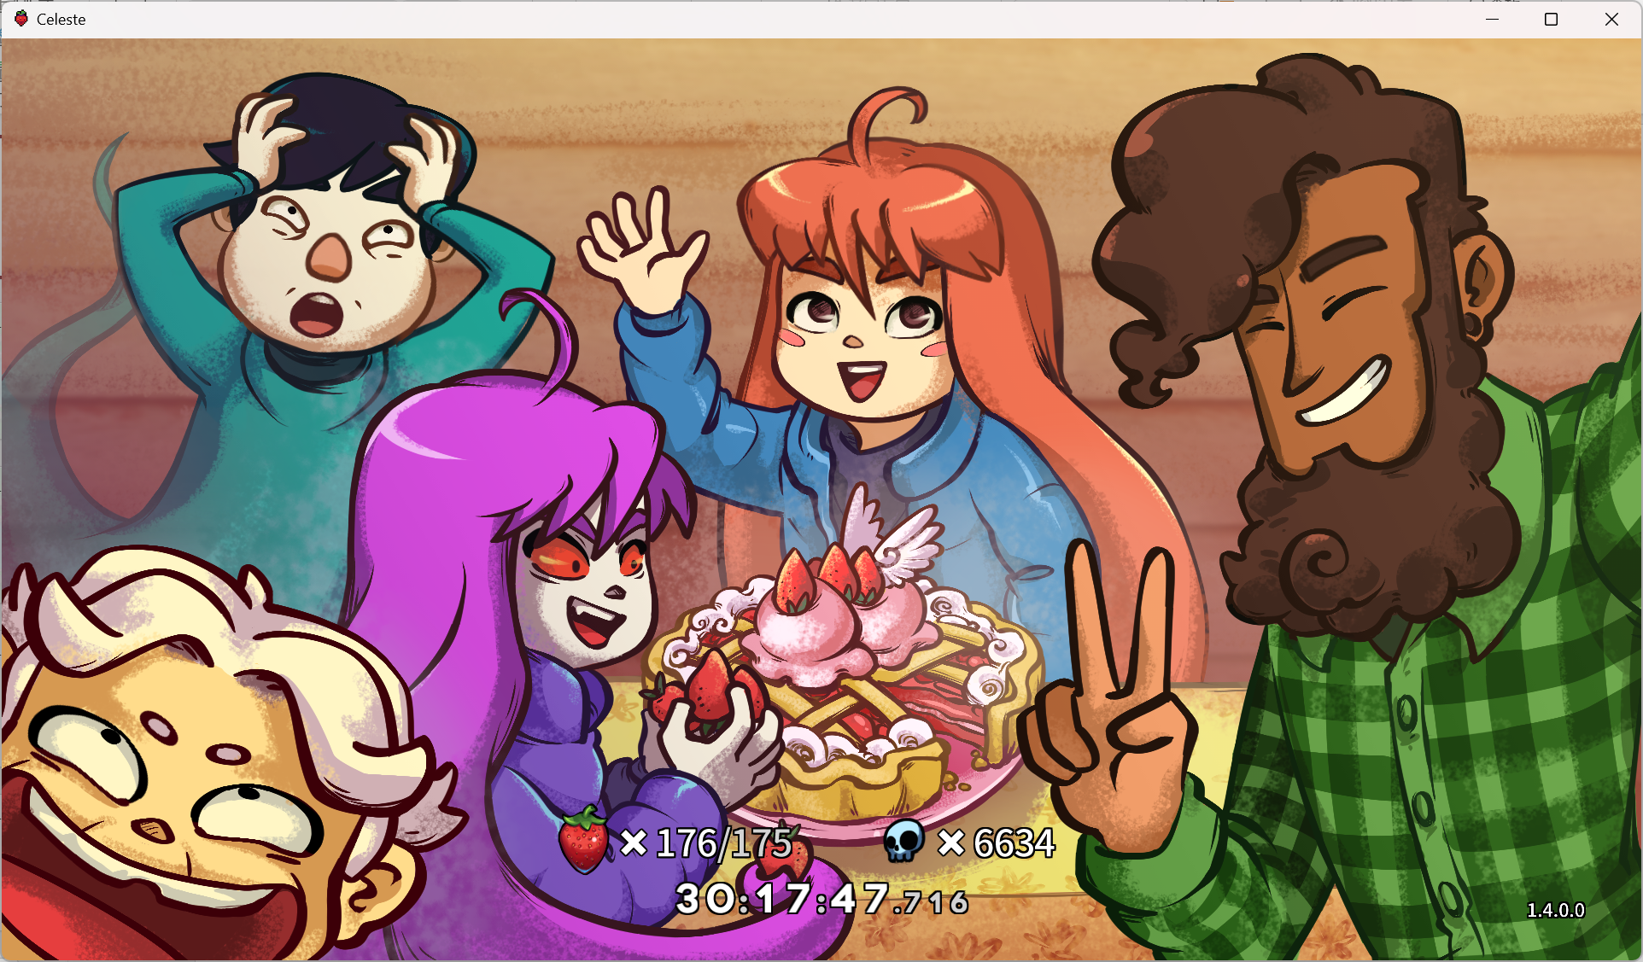
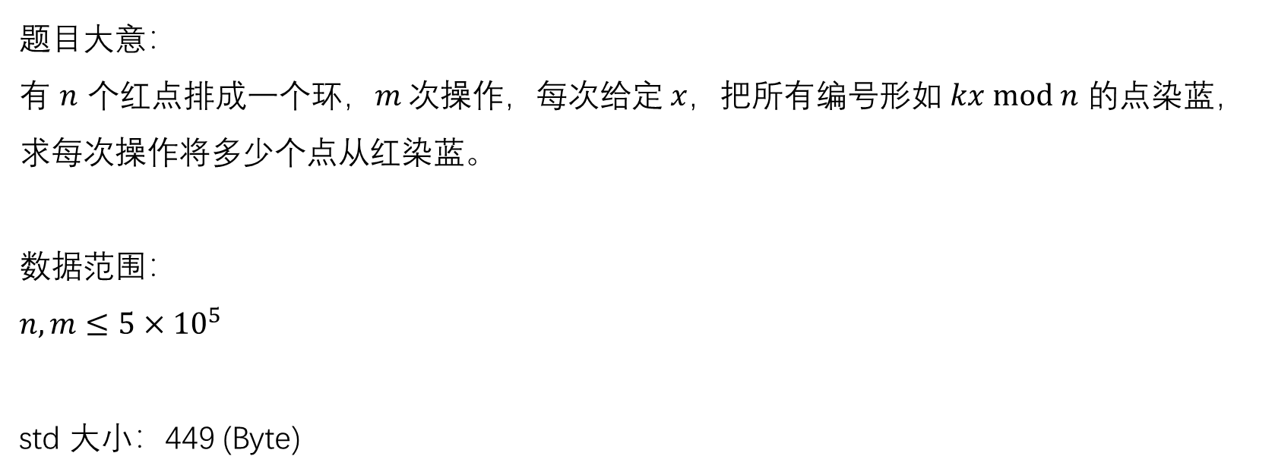
B 红草莓
题目大意：
有 $n$ 个红点排成一个环，$m$ 次操作，每次给定 $x$，把所有编号形如 $kx mod n$ 的点染蓝，求每次操作将多少个点从红染蓝。
数据范围：
$n,m≤5×{10}^{5}$
std 大小：449 (Byte)

Slide 4
B 红草莓
暴力，$O(mn)$。
注意到如果两次操作的 $x$ 相同，那么后一次操作肯定无效，所以 $O(n^{2})$。
一次操作的参数 $x$ 可以换成 $gcd(x,n)$ 而不影响答案。
所以复杂度其实是 $O(d_{1}\left(n\right))$，即 $n$ 的因数和。

Slide 5

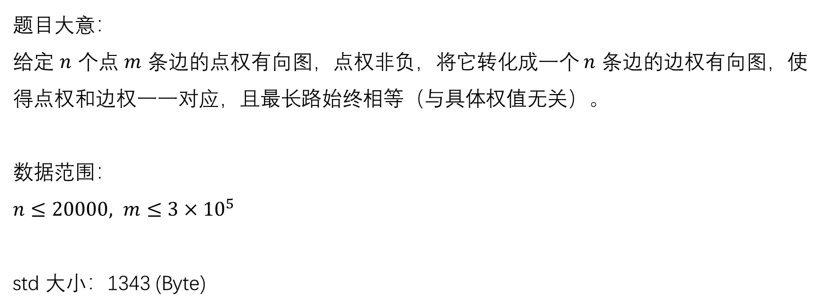
C 黄玫瑰
题目大意：
给定 $n$ 个点 $m$ 条边的点权有向图，点权非负，将它转化成一个 $n$ 条边的边权有向图，使得点权和边权一一对应，且最长路始终相等（与具体权值无关）。
数据范围：
$n≤20000, m≤3×{10}^{5}$
std 大小：1343 (Byte)

Slide 6
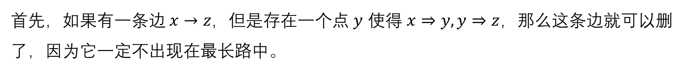
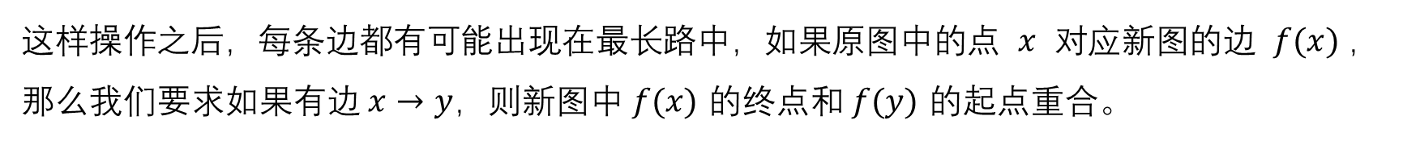
C 黄玫瑰
首先，如果有一条边 $x→z$，但是存在一个点 $y$ 使得 $x⇒y, y⇒z$，那么这条边就可以删了，因为它一定不出现在最长路中。
这样操作之后，每条边都有可能出现在最长路中，如果原图中的点 $x$ 对应新图的边 $f(x)$，那么我们要求如果有边 $x→y$，则新图中 $f(x)$ 的终点和 $f(y)$ 的起点重合。

Slide 7
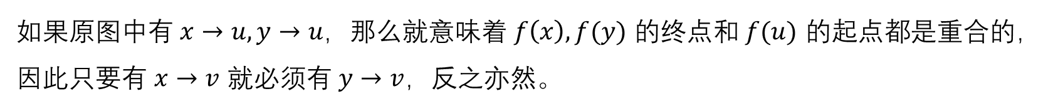
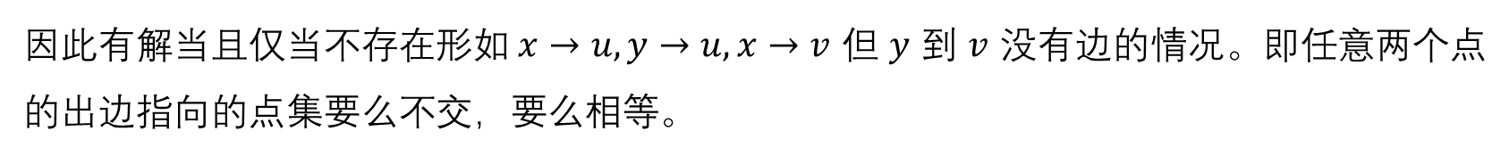
C 黄玫瑰
如果原图中有 $x→u, y→u$，那么就意味着 $f\left(x\right),f(y)$ 的终点和 $f(u)$ 的起点都是重合的，因此只要有 $x→v$ 就必须有 $y→v$，反之亦然。
因此有解当且仅当不存在形如 $x→u, y→u, x→v$ 但 $y$ 到 $v$ 没有边的情况。即任意两个点的出边指向的点集要么不交，要么相等。

Slide 8
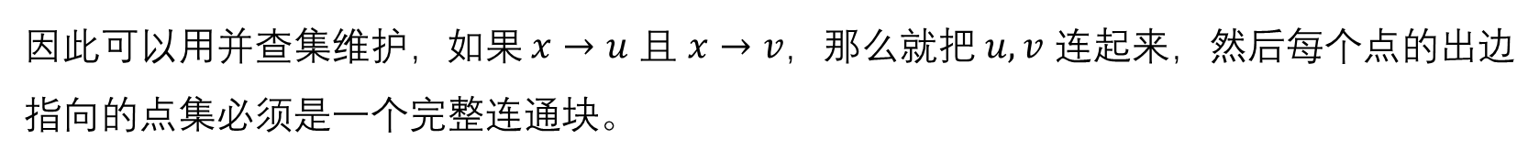
C 黄玫瑰
因此可以用并查集维护，如果 $x→u$ 且 $x→v$，那么就把 $u,v$ 连起来，然后每个点的出边指向的点集必须是一个完整连通块。
时间复杂度：$O(\frac{nm}{w}+n+m)$

Slide 9

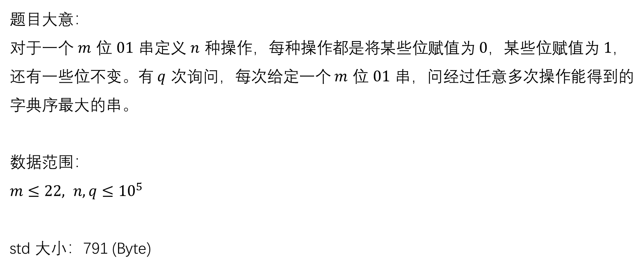
D 紫丁香
题目大意：
对于一个 $m$ 位 $01$ 串定义 $n$ 种操作，每种操作都是将某些位赋值为 $0$，某些位赋值为 $1$，还有一些位不变。有 $q$ 次询问，每次给定一个 $m$ 位 $01$ 串，问经过任意多次操作能得到的字典序最大的串。
数据范围：
$m≤22, n,q≤{10}^{5}$
std 大小：791 (Byte)

Slide 10
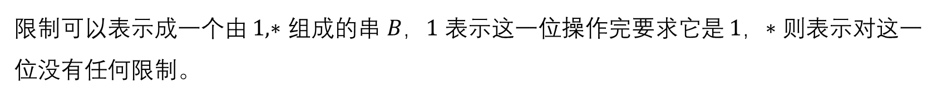
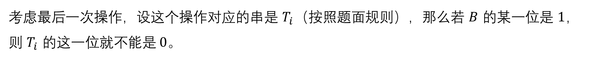
D 紫丁香
二分答案（或者说按位贪心），考虑怎么判定。
限制可以表示成一个由 $1,∗$ 组成的串 $B$，$1$ 表示这一位操作完要求它是 $1$，$∗$ 则表示对这一位没有任何限制。
考虑最后一次操作，设这个操作对应的串是 $T_{i}$（按照题面规则），那么若 $B$ 的某一位是 $1$，则 $T_{i}$ 的这一位就不能是 $0$。

Slide 11
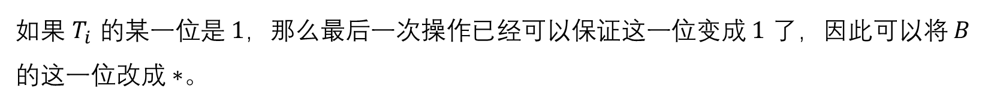
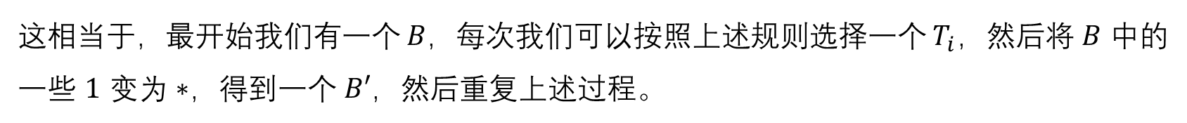
D 紫丁香
如果 $T_{i}$ 的某一位是 $1$，那么最后一次操作已经可以保证这一位变成 $1$ 了，因此可以将 $B$ 的这一位改成 $∗$。
这相当于，最开始我们有一个 $B$，每次我们可以按照上述规则选择一个 $T_{i}$，然后将 $B$ 中的一些 $1$ 变为 $∗$，得到一个 $B′$，然后重复上述过程。
设输入串为 $S$，当 $B$ 中为 $1$ 的位已经是 $S$ 中为 $1$ 的位的子集时就完成了。

Slide 12
D 紫丁香
从 $B$ 出发可以到达的 $1$ 最少的最终状态设为 $f(B)$。
$f(B)$ 可以使用 FWT 求出。
只需要检查 $f(B)$ 是否是 $S$ 的子集即可。
时间复杂度：$O(\left(n+q+2^{m}\right)m)$

Slide 13
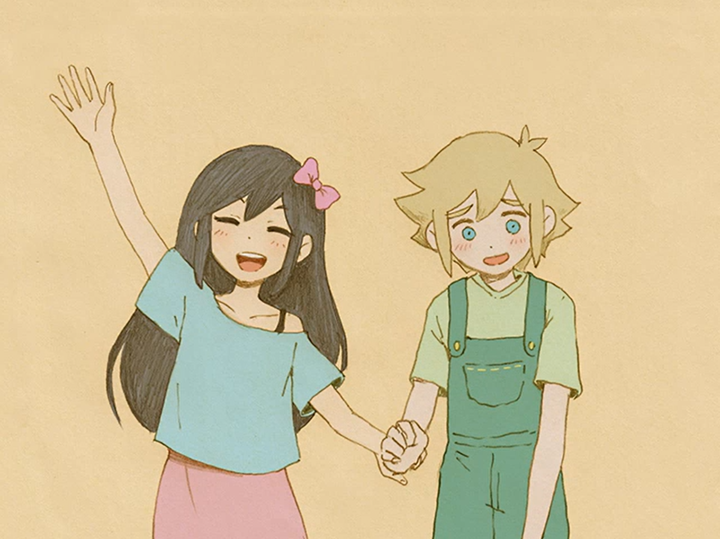
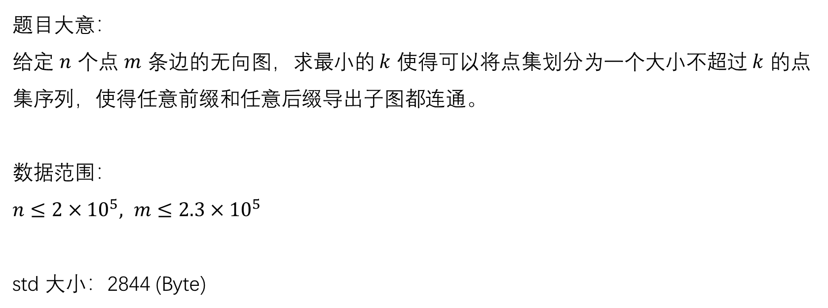
E 白鹭兰
题目大意：
给定 $n$ 个点 $m$ 条边的无向图，求最小的 $k$ 使得可以将点集划分为一个大小不超过 $k$ 的点集序列，使得任意前缀和任意后缀导出子图都连通。
数据范围：
$n≤2×{10}^{5}, m≤2.3×{10}^{5}$
std 大小：2844 (Byte)

Slide 14
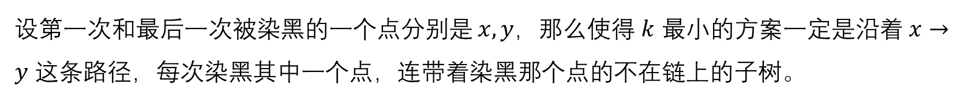
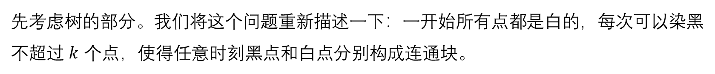
E 白鹭兰
先考虑树的部分。我们将这个问题重新描述一下：一开始所有点都是白的，每次可以染黑不超过 $k$ 个点，使得任意时刻黑点和白点分别构成连通块。
那么容易证明，存在一条边使得黑点和白点分别是这条边两侧的子树。
设第一次和最后一次被染黑的一个点分别是 $x,y$，那么使得 $k$ 最小的方案一定是沿着 $x→y$ 这条路径，每次染黑其中一个点，连带着染黑那个点的不在链上的子树。

Slide 15
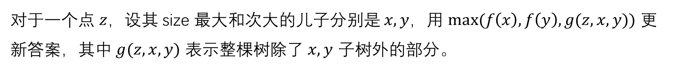
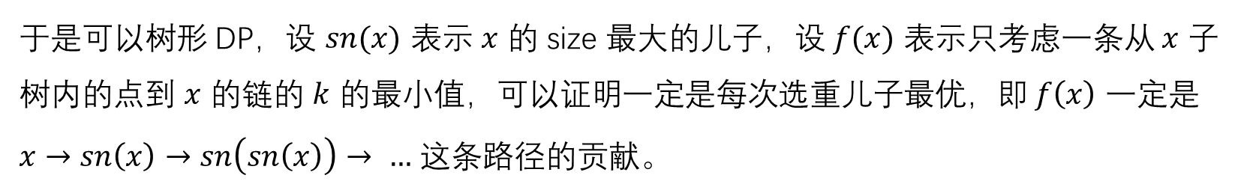
E 白鹭兰
于是可以树形 DP，设 $sn(x)$ 表示 $x$ 的 size 最大的儿子，设 $f(x)$ 表示只考虑一条从 $x$ 子树内的点到 $x$ 的链的 $k$ 的最小值，可以证明一定是每次选重儿子最优，即 $f\left(x\right)$ 一定是 $x→sn\left(x\right)→sn\left(sn\left(x\right)\right)→ …$ 这条路径的贡献。
对于一个点 $z$，设其 size 最大和次大的儿子分别是 $x,y$，用 $max(f\left(x\right),f\left(y\right),g(z,x,y))$ 更新答案，其中 $g(z,x,y)$ 表示整棵树除了 $x,y$ 子树外的部分。

Slide 16
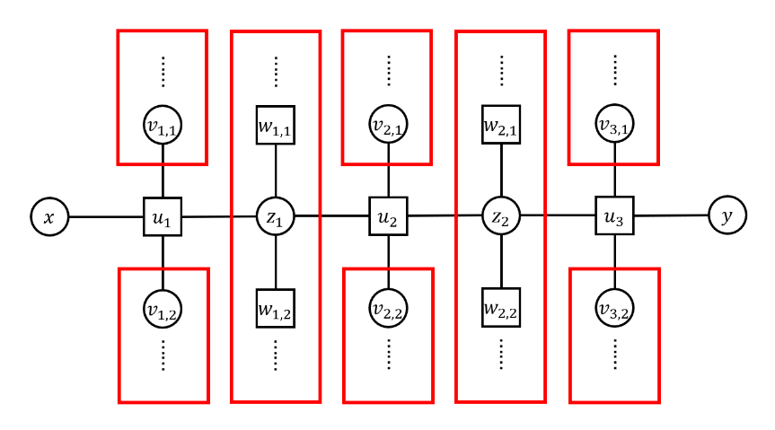
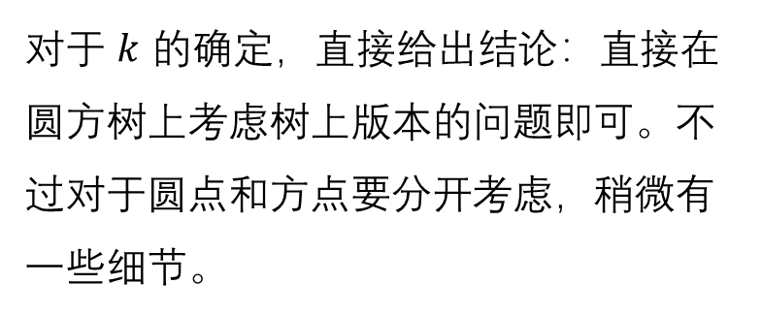
E 白鹭兰
再考虑一般图，这里主要有两个困难：一是确定 $k$，二是构造方案，我们分别解决。
对于 $k$ 的确定，直接给出结论：直接在圆方树上考虑树上版本的问题即可。不过对于圆点和方点要分开考虑，稍微有一些细节。

Slide 17
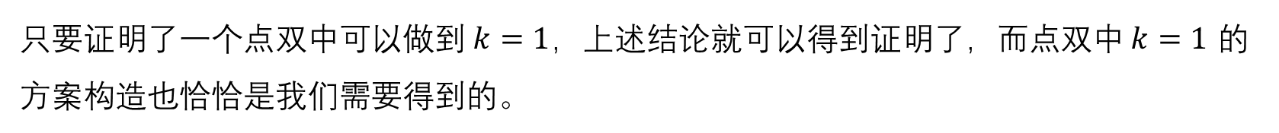
E 白鹭兰
只要证明了一个点双中可以做到 $k=1$，上述结论就可以得到证明了，而点双中 $k=1$ 的方案构造也恰恰是我们需要得到的。
根据 DFS 树和 Tarjan 算法构造，文字题解有比较详细的描述。
时间复杂度：$O(n+m)$

Slide 18
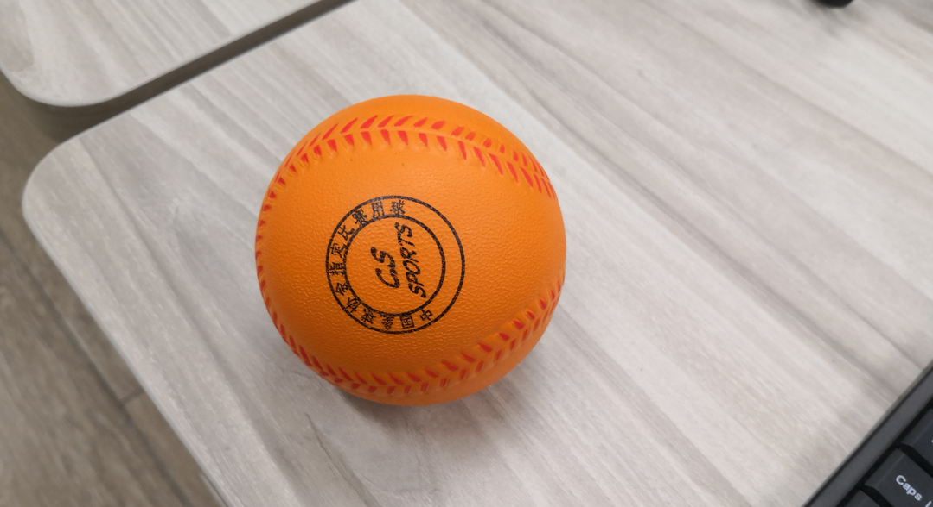
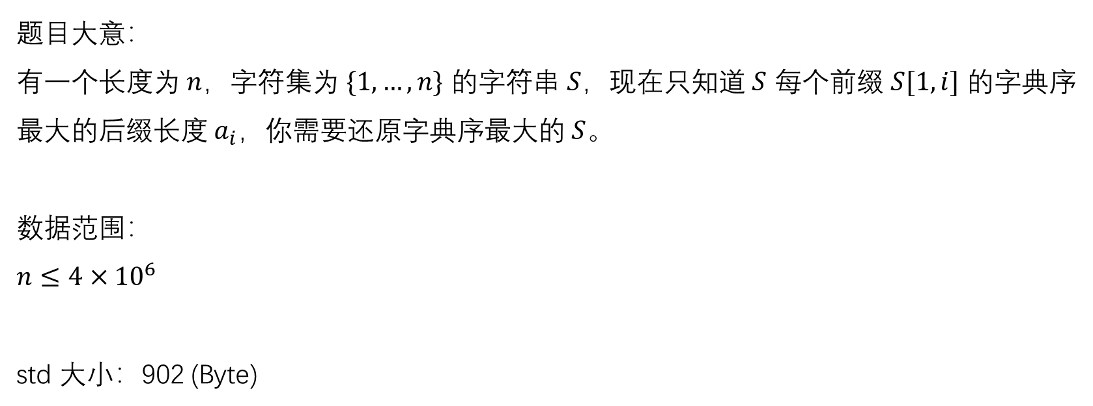
F 橙垒球
题目大意：
有一个长度为 $n$，字符集为 $\{1,…,n\}$ 的字符串 $S$，现在只知道 $S$ 每个前缀 $S[1,i]$ 的字典序最大的后缀长度 $a_{i}$，你需要还原字典序最大的 $S$。
数据范围：
$n≤4×{10}^{6}$
std 大小：902 (Byte)

Slide 19
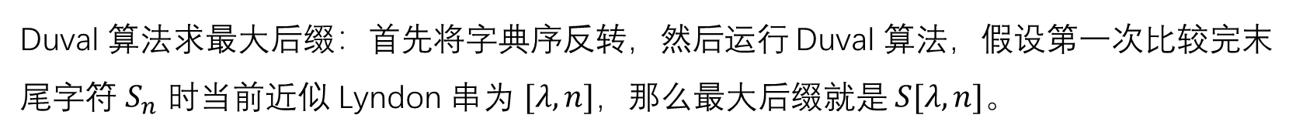
F 橙垒球
Duval 算法求最大后缀：首先将字典序反转，然后运行 Duval 算法，假设第一次比较完末尾字符 $S_{n}$ 时当前近似 Lyndon 串为 $[λ,n]$，那么最大后缀就是 $S[λ,n]$。
这能告诉我们一些基本事实，例如：$a_{i}$ 应当是单调的。

Slide 20
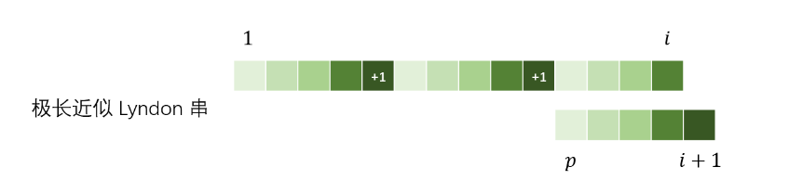
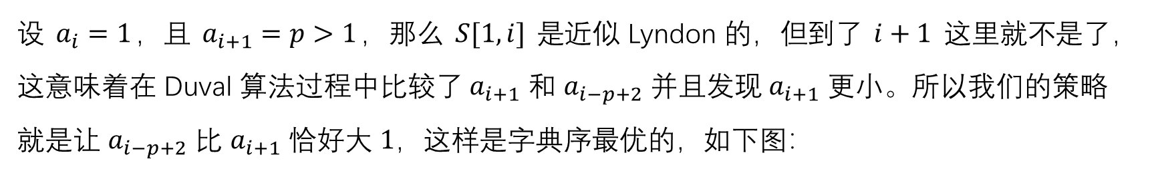
F 橙垒球
设 $a_{i}=1$，且 $a_{i+1}=p>1$，那么 $S[1,i]$ 是近似 Lyndon 的，但到了 $i+1$ 这里就不是了，这意味着在 Duval 算法过程中比较了 $a_{i+1}$ 和 $a_{i−p+2}$ 并且发现 $a_{i+1}$ 更小。所以我们的策略就是让 $a_{i−p+2}$ 比 $a_{i+1}$ 恰好大 $1$，这样是字典序最优的，如下图：

Slide 21
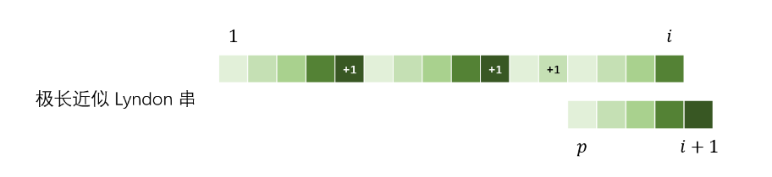
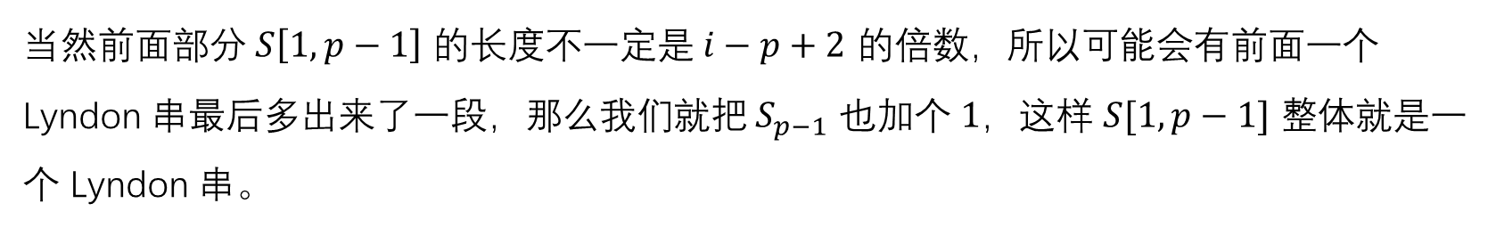
F 橙垒球
当然前面部分 $S\left[1,p−1\right]$ 的长度不一定是 $i−p+2$ 的倍数，所以可能会有前面一个 Lyndon 串最后多出来了一段，那么我们就把 $S_{p−1}$ 也加个 $1$，这样 $S[1,p−1]$ 整体就是一个 Lyndon 串。

Slide 22
F 橙垒球
由于我们可以根据后一段 Lyndon 分解确定前一段的最优解，所以从后往前贪心即可。
时间复杂度：$O(n)$

